Slide 1
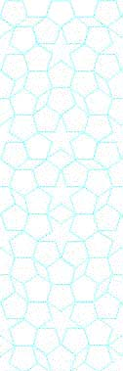


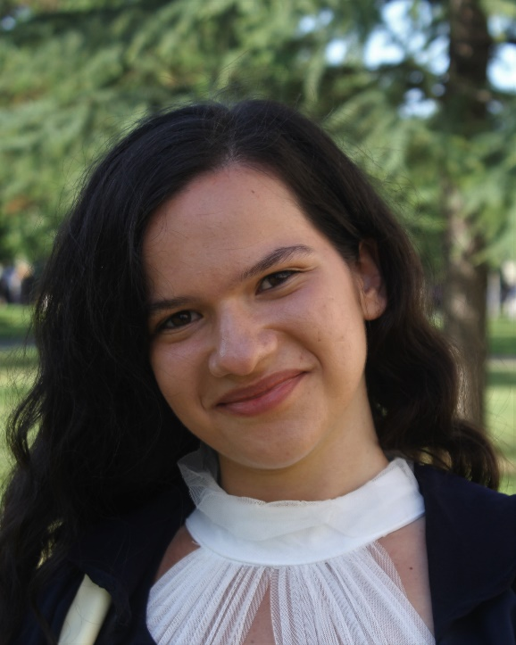
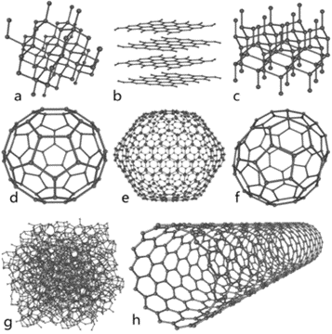
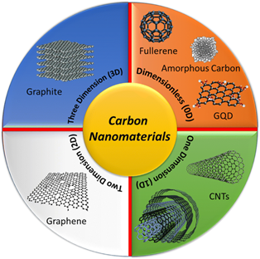
YTÜ
FEN EDEBİYAT FAKÜLTESİ
KİMYA BÖLÜMÜ
SEMİNER DERSİ SUNUMU
SÜEDA SERTBAKAN
21519016
Konu
Karbon Nanomalzemelerin Biyolojik Özellikleri ve Uygulamaları
Danışman
Prof.Dr. Belkız BİLGİN ERAN
Tarih: 29/03/2022 Saat: 12.00
Yer: Fen-Edebiyat Fakültesi B-2D10

